Slide 1
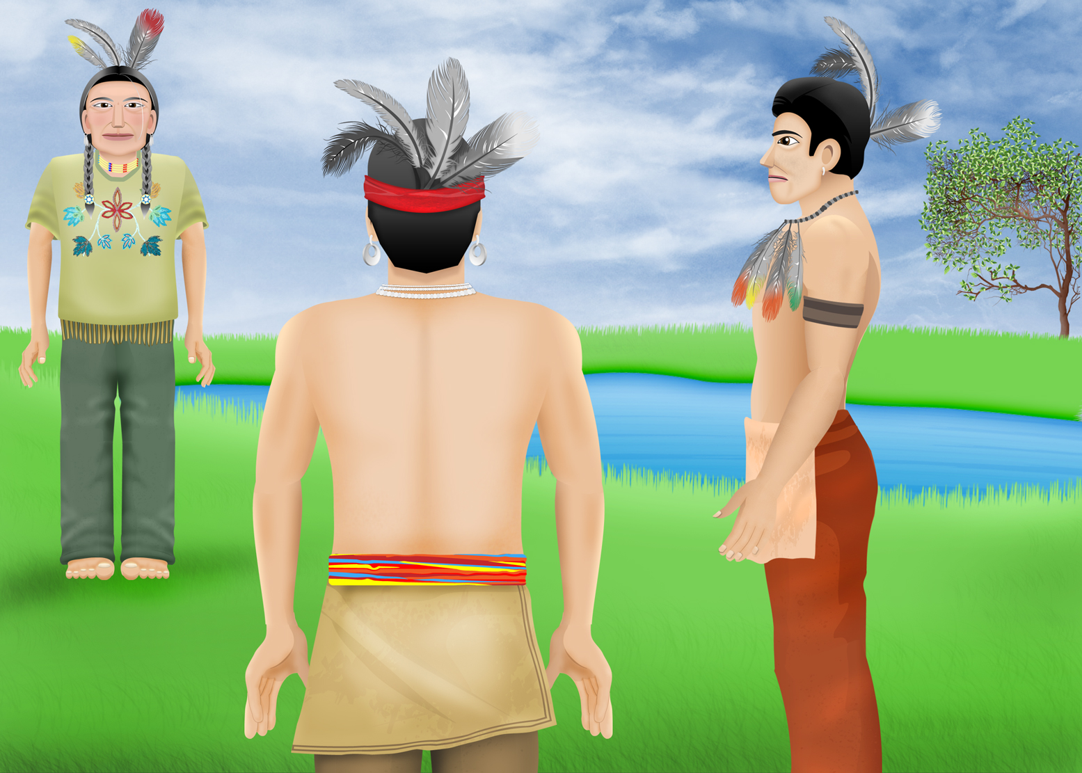
¿Cómo hacer un calendario de fotos en PowerPoint?

Slide 2
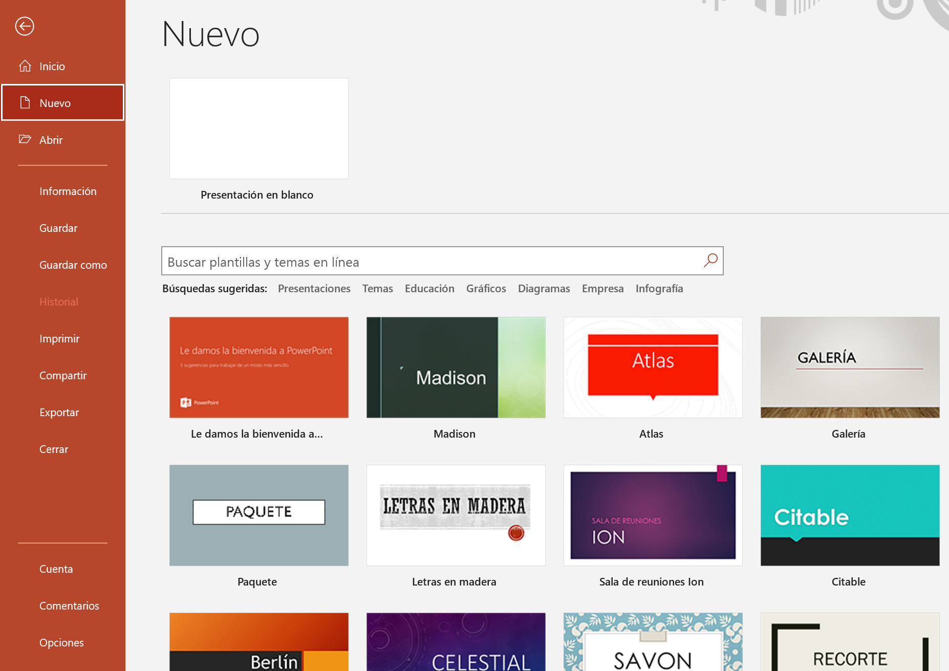
En el menú ARCHIVO, seleccione NUEVO DESDE PLANTILLA

Slide 3
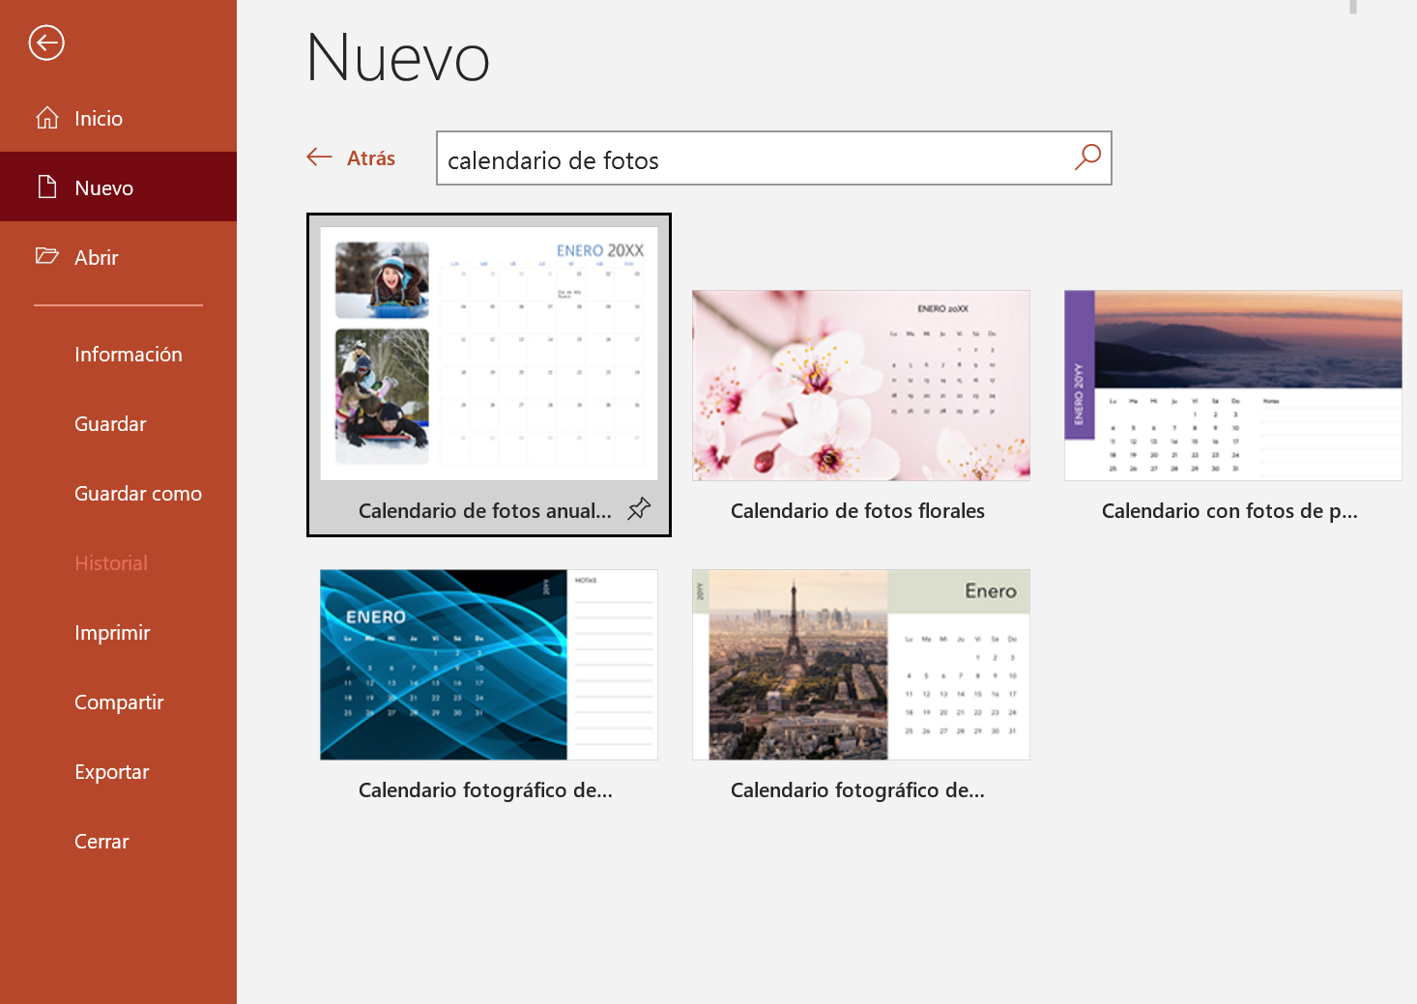
Escribe CALENDARIO DE FOTOS en la barra de búsqueda
Haga clic en el estilo de calendario que le gustaría crear.
Vas a cambiar las fotos para crear tu propio calendario personal

Slide 4
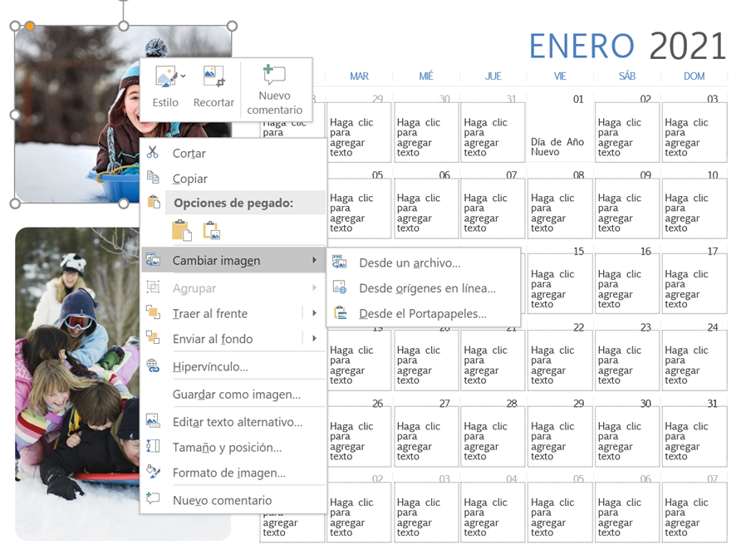
Para cambiar la imagen, haga clic derecho sobre ella o mantenga presionada la tecla de control mientras hace clic

Slide 5
Puede seleccionar imágenes de su propia computadora, de las imágenes de archivo de Microsoft o buscar en línea

Slide 6
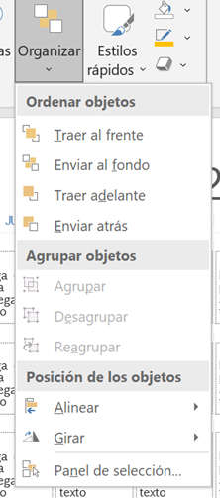
Si su foto cubre parte del nombre del mes
Haga clic en la pestaña Reordenar objetos para mover la imagen detrás del nombre del mes

Slide 7
Arrastra la imagen hacia atrás para que no se cubran el nombre del mes ni los días.

